Slide 1

▶
YouTube
急上昇ランキング
TOP 5
2026年09月16日
ずんだもんと一緒に見ていくのだ！

Slide 2

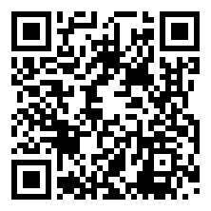
#5
【まとめ】取り立て屋で始まり、最強の弁護人で終わる叶の１日ｗｗｗ（SURGE T…
📺 白瀬
👁 4万回 👍 1,669
▲ QRコードで視聴

Slide 3

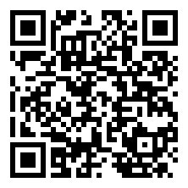
#4
Mrs. GREEN APPLE – Feeling【LIVE from “Ha…
📺 Mrs. GREEN APPLE
👁 49万回 👍 2万
▲ QRコードで視聴

Slide 4

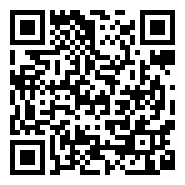
#3
コイツ...ただの猫じゃない！？
📺 GON
👁 42万回 👍 7,958
▲ QRコードで視聴

Slide 5

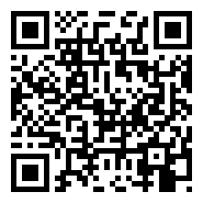
#2
『余命一年、男をかう』 予告編 - Netflix
📺 Netflix Japan
👁 9万回 👍 1,197
▲ QRコードで視聴

Slide 6
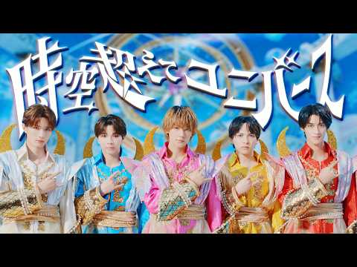
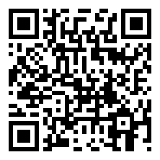
🏆 NO.1 🏆
M!LK - 時空超えてユニバース (Official Music Video)
📺 M!LK
👁 1058万回 👍 14万
▲ QRコードで視聴

Slide 7
以上！
YouTube急上昇
TOP5でした！
チャンネル登録・
いいね！よろしくなのだ🌿
また明日もお楽しみに！

